Slide 1
Federatieve toegangsverlening
Marc de Boer – Product owner

Slide 2
Opdracht en team

Slide 3



Opdracht
Ontwikkel een standaardmethodiek toegangsverlening voor API’s
Biedt aan bij Forum Standaardisatie, GDI/MIDO, GEMMA, NORA en andere relevante fora.

Slide 4
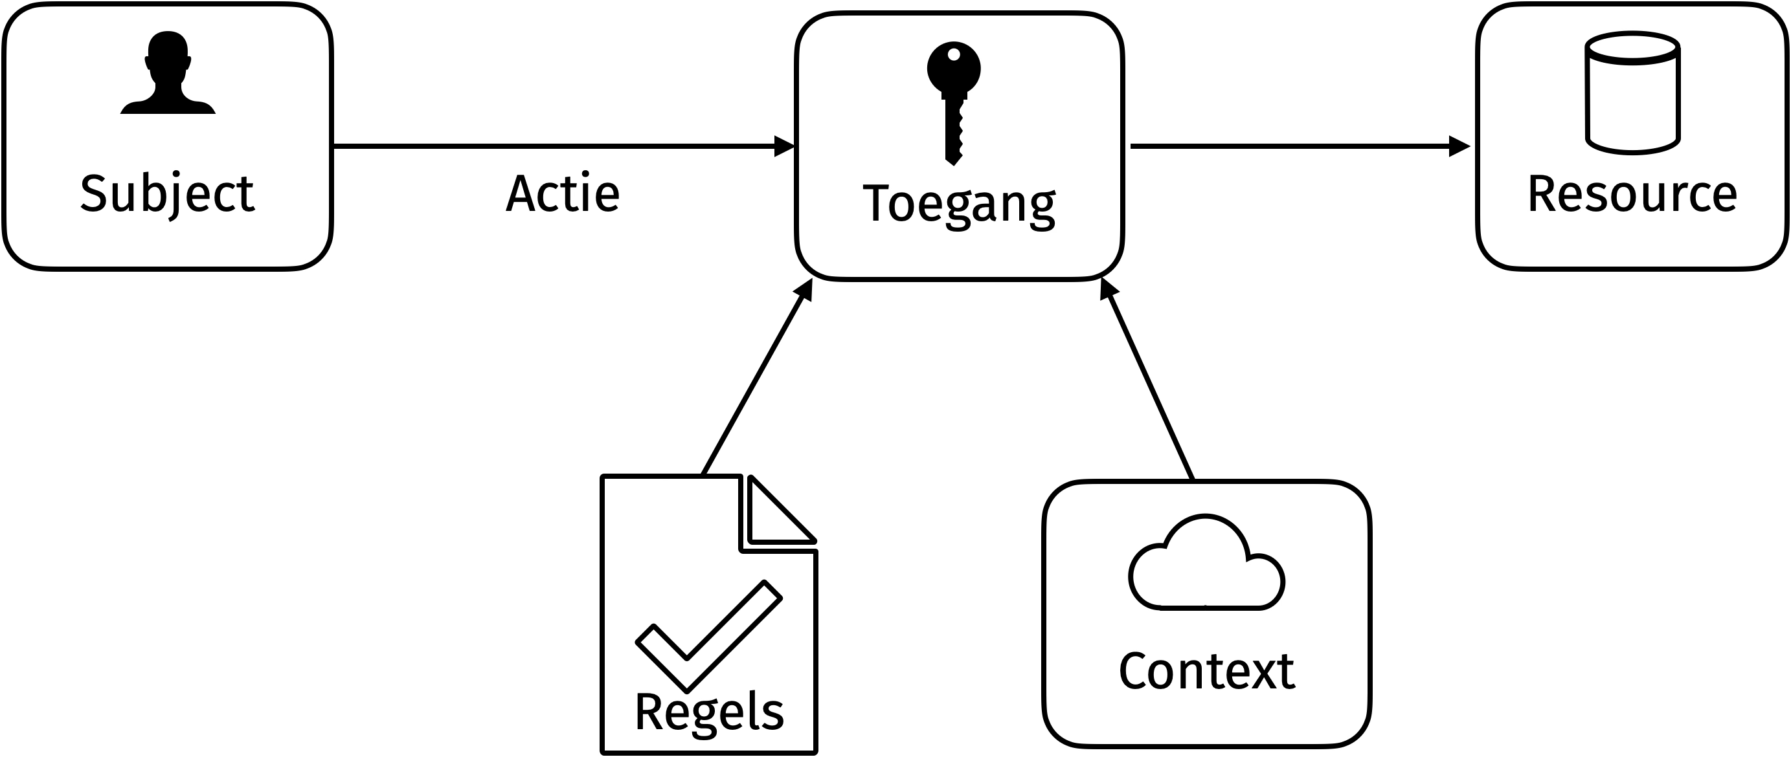
Wat is toegangsverlening?
Een verzoek tot toegang toestaan of afwijzen
Autorisatie komt bovenop identificatie en authenticatie

Slide 5






Team FTV
Marc de Boer Product Owner
René Vendrig UX & Visual Design
Gerard Juijn Ontwikkelaar
Michiel Trimpe Architect
Karin Hiralal Communicatie
Maikel Hofman Ontwikkelaar

Slide 6
Probleemstelling

Slide 7
Het probleem (1)
Elke applicatie doet autorisatie anders
Traditionele rollen-rechten oplossingen zijn onvoldoende
Dit leidt tot ontwikkelkosten, grote beheerslast en beperkt inzicht
En vooral beveiligingsrisico’s
Bij schaalvergroting wordt dit probleem exponentieel groter

Slide 8
Het probleem (2)
In een vertrouwensnetwerk als het FDS is dit extra voelbaar:
Grotere schaal: meer en meer diverse gegevens en organisaties
Inzicht en traceerbaarheid zijn verplicht

Slide 9
De methodiek
Externalized Authorization Management (EAM)

Slide 10
Externalized Access Management (EAM)
Beleid (policies) expliciet maken

Slide 11

Externalized Access Management (EAM)
Beleid (policies) expliciet maken
Policies losmaken van applicaties

Slide 12
Externalized Access Management (EAM)
Beleid (policies) expliciet maken
Policies losmaken van applicaties
Policies naar centraal beheer

Slide 13
Centraal beheren, lokaal handhaven
Policies zijn code en moeten met evenveel zorg beheerd worden als applicatiecode.
De levenscyclus van policies loskoppelen van applicaties

Slide 14
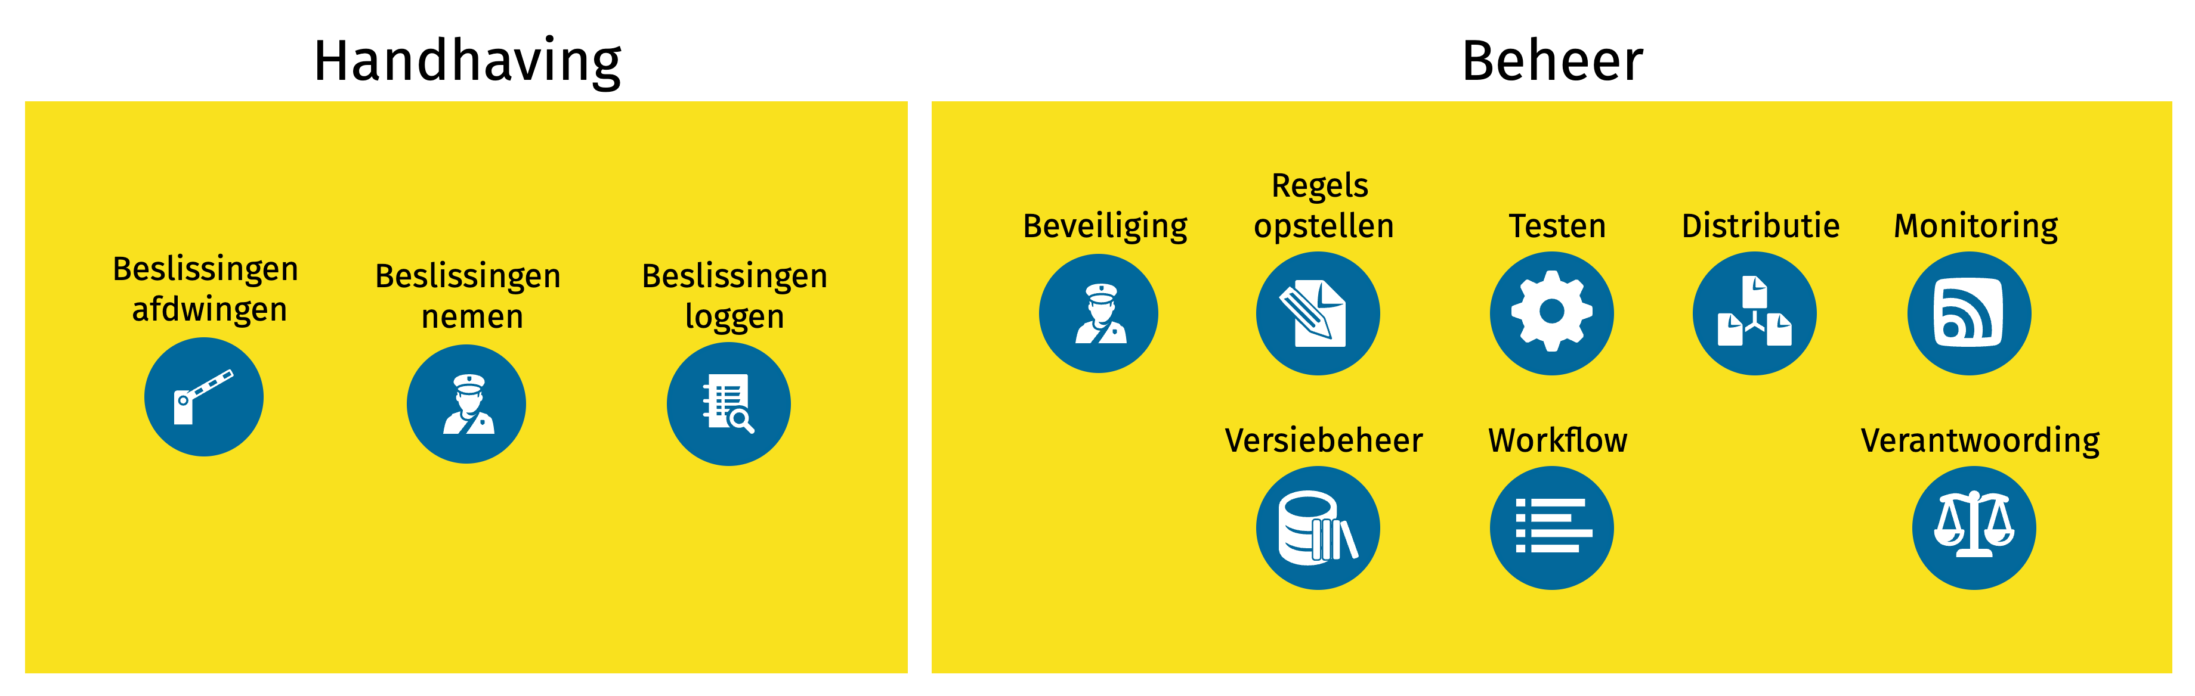
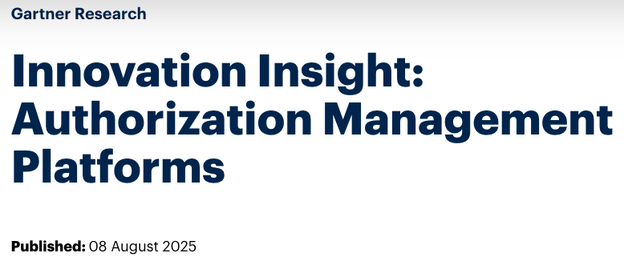
Volwaardig beheer

Slide 15
Zero trust / defense in depth
Toegang wordt gecontroleerd
bij elk verzoek
bij elke stap

Slide 16
Voordelen
1. Flexibiliteit
2. Schaalbaarheid
3. Traceerbaarheid
4. Leveranciersonafhankelijkheid

Slide 17
Standaardisering

Slide 18
Waarom standaardiseren?
EAM is een methodiek, maar geen standaard
Laat nog teveel vrij om de voordelen te behalen

Slide 19
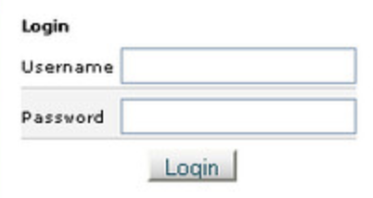
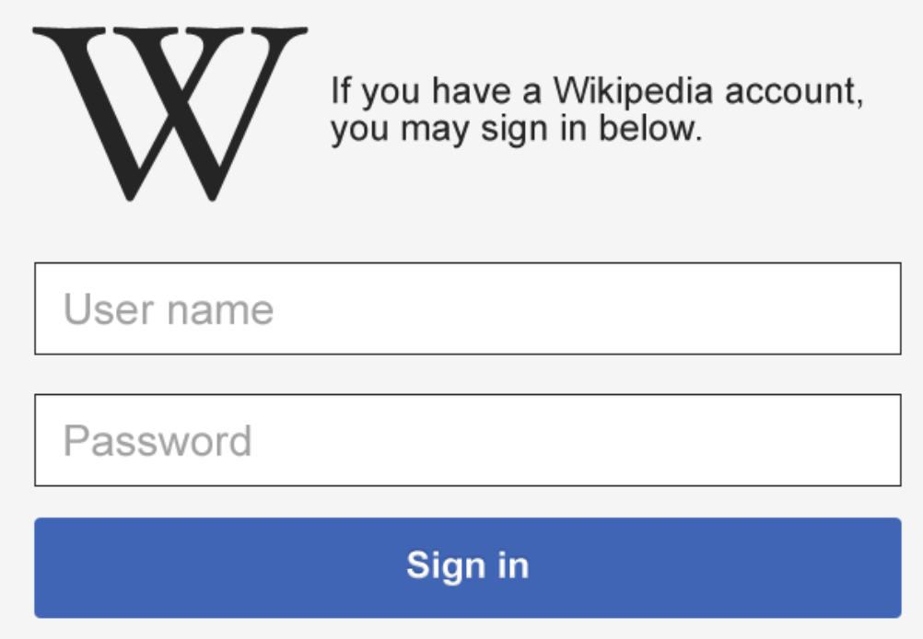
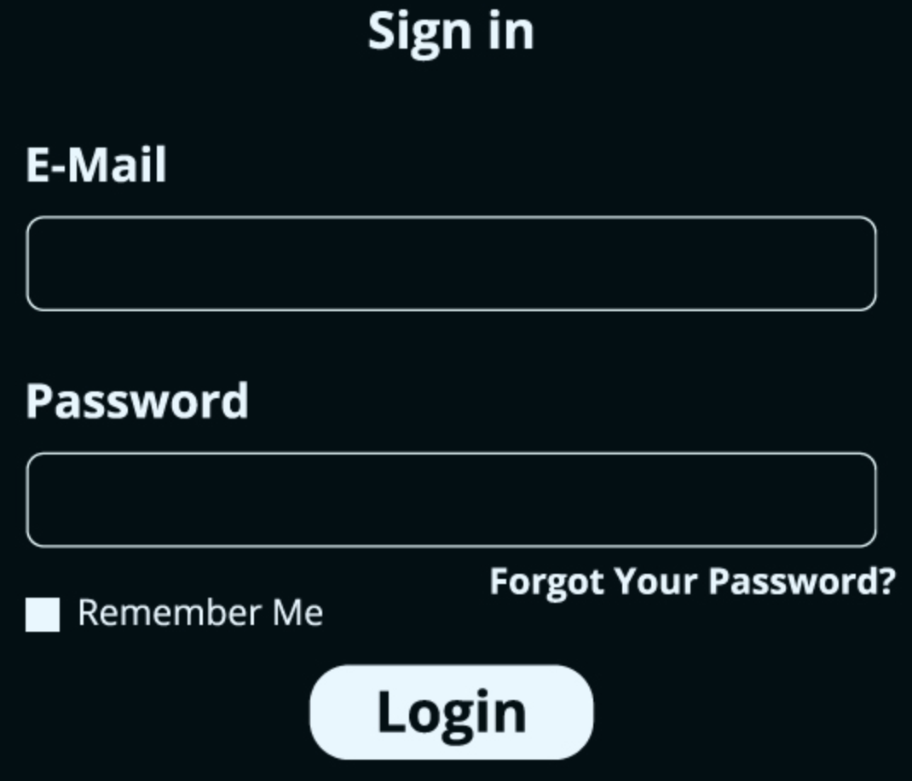
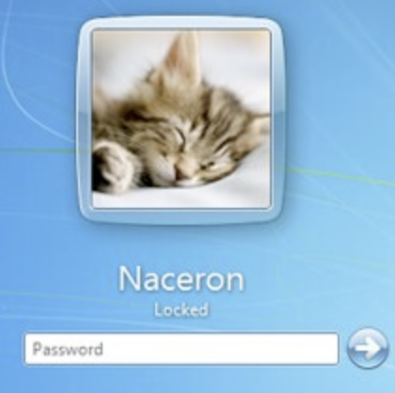
Standaardisatie werkt
Tien jaar geleden authentiseerde elke applicatie op een andere manier

Slide 20
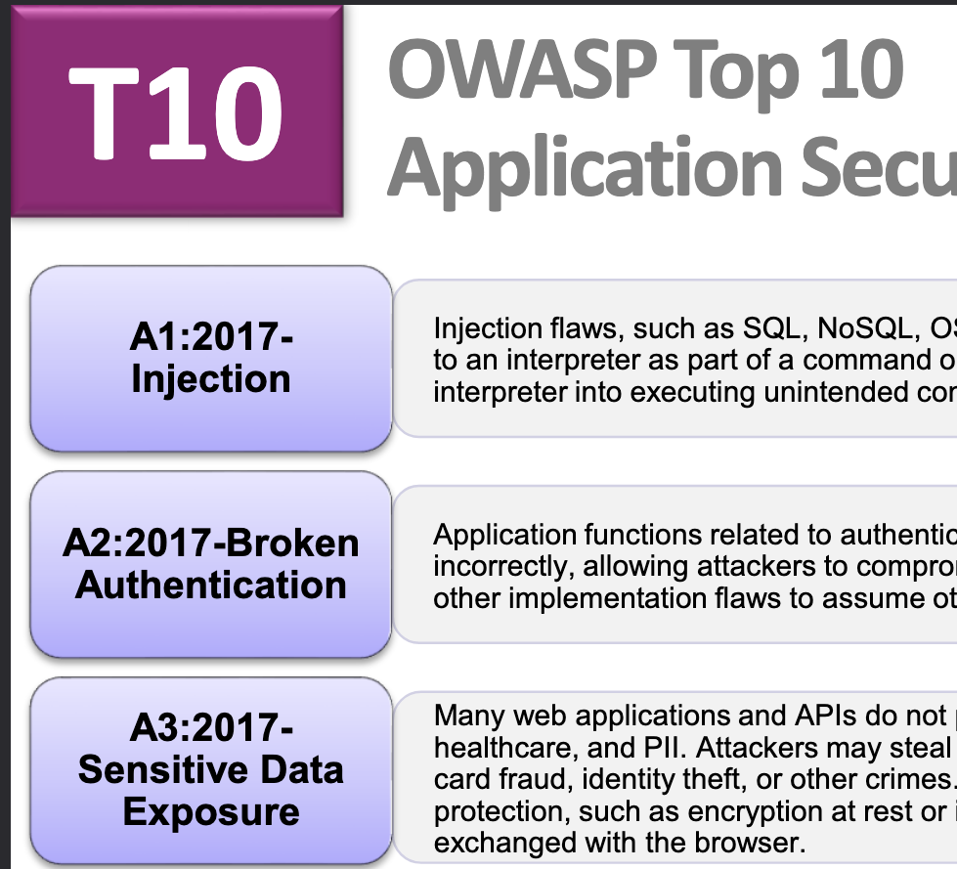

Standaardisatie werkt
Tien jaar geleden authentiseerde elke applicatie op een andere manier
Wat leidde tot #2 in OWASP’17

Slide 21



Standaardisatie werkt
Tien jaar geleden authentiseerde elke applicatie op een andere manier
Wat leidde tot #2 in OWASP’17
Daarna gestandaardiseerd in OAuth, SAML en OpenID Connect

Slide 22
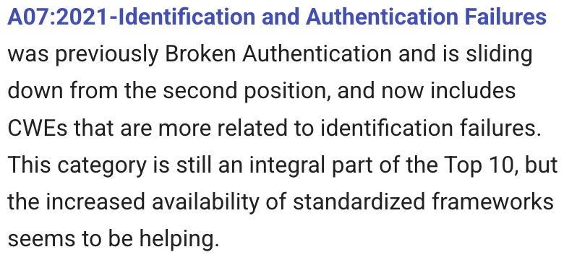
Standaardisatie werkt
Tien jaar geleden authentiseerde elke applicatie op een andere manier
Wat leidde tot #2 in OWASP’17
Daarna gestandaardiseerd in OAuth, SAML en OpenID Connect
Authenticatie is gezakt naar #7 in 2021

Slide 23
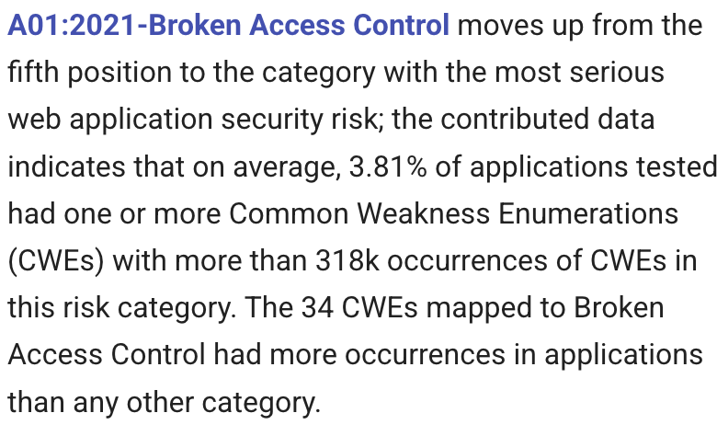
Standaardisatie werkt
Tien jaar geleden authentiseerde elke applicatie op een andere manier
Wat leidde tot #2 in OWASP’17
Daarna gestandaardiseerd in OAuth, SAML en OpenID Connect
Authenticatie is gezakt naar #7 in 2021
Met toegangsverlening als nieuwe #1

Slide 24
Wat standaardiseren?
Toegangsverzoek vraag/antwoord
Logboek toegangsbeslissingen
Register toegangsbeleid

Slide 25

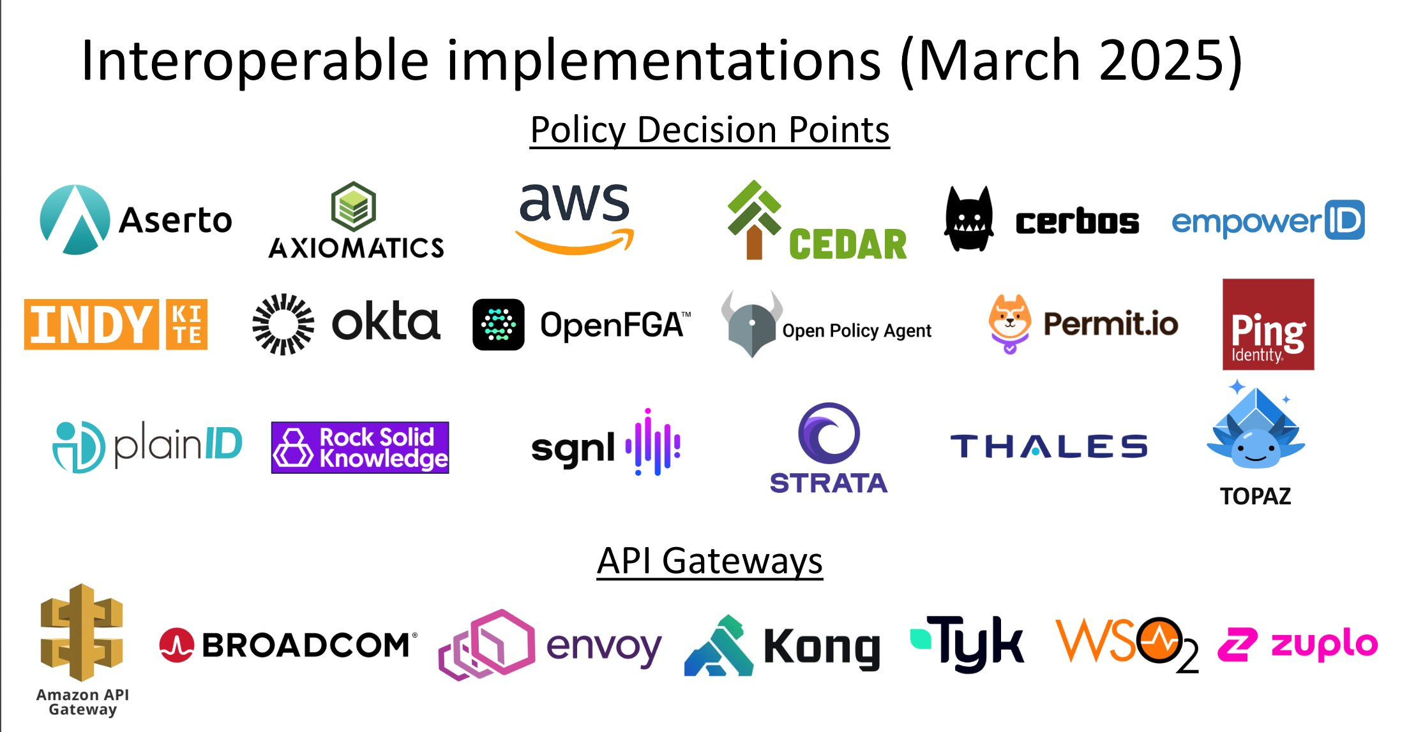
1. Vraag/antwoord: AuthZEN NL Gov
Opgezet vanuit de OpenID Foundation
Ondersteund door de grote leveranciers
NL Gov profiel voor aansluiting met NL informatiemodellen en wetgeving
Versie 1.0 is stabiel en in consultatie; door Gartner als ‘emerging standard’ benoemd

Slide 26
2. Logboek Toegangsbeslissingen
Eigen standaard
Beschrijft wat een logboek moet, mag en niet mag bevatten
Een zusterstandaard van Logboek Dataverwerkingen
Verantwoording binnen en tussen organisaties, niet naar de burger toe

Slide 27
3. Register Toegangsbeleid
Inzicht in toegangsbeleid
Verwijzingen naar het Register van Verwerkingsactiviteiten
Niet in scope van het huidige project

Slide 28
Wat niet standaardiseren?
Policytaal
Specifieke software / leveranciers

Slide 29
Status

Slide 30
Status project
AuthZEN NL Gov
In consultatie bij eigen werkgroep
Per 1 oktober in publieke consultatie
Beheer bij Logius overeengekomen; 31 december compleet
Logboek toegangsbeslissingen
1 maand daarachter
Project loopt volgens tijdsplanning en budget

Slide 31
Risico’s
Veranderweerstand; “Het werkt nu toch ook”
EAM en AuthZEN zijn nog jong
Bestaande lock-in bij commerciële partijen
Bestaande lock-in bij alternatieven vanuit eerdere stelsels (iSHARE, Twinn, FIHR)
Gelijktijdige initiatieven in Europa (Gaia-X, Simpl en NEN JTC 25)

Slide 32





Dank voor jullie aandacht
Marc de Boer Product owner marc.deboer@vng.nl
vng-realisatie.github.io/ftv/
https://github.com/VNG-Realisatie/ftv https://digilab.overheid.nl/chat/digilab/channels/federatieve-toegangsverlening

